Slide 1
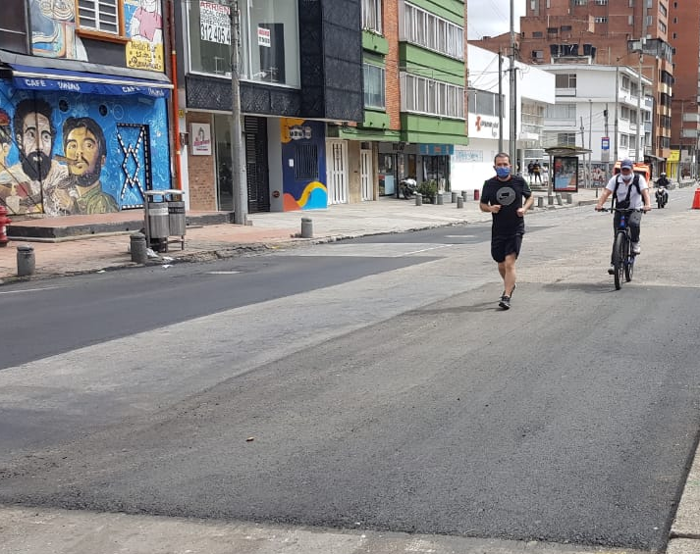
COMITÉ SECTORIAL
5-06-2020
Unidad Administrativa Especial de Rehabilitación y Mantenimiento Vial

Slide 2
1. Presupuesto

Slide 3

1.1 Ejecución presupuestal 2020
34%
7%
* Cifras en millones de pesos con corte al 31 de mayo de 2020
NOTA: Se tiene previsto solicitar una reducción presupuestal por $42.000 millones en el último trimestre de 2020, de acuerdo con lineamientos de la Secretaría Distrital de Hacienda", asociado al convenio de parqueo en vía.

Slide 4
1.2 Ejecución Presupuestal: Funcionamiento, Inversión y Pasivos 2020
Valor total: $179.528
Apropiación
Compromisos
Giros
36%
28%
24%
4%
7%
1%
* Cifras en millones de pesos con corte al 31 de mayo de 2020

Slide 5
1.3 Ejecución VIGENCIA por Proyecto
Valor total proyectos: $144.391
Apropiación
Compromisos
Giros
31%
3%
76%
28%
68%
41%
0,8%
10%
* Cifras en millones de pesos con corte al 31 de mayo de 2020

Slide 6
2. PDD, ¿Qué sigue?

Slide 7
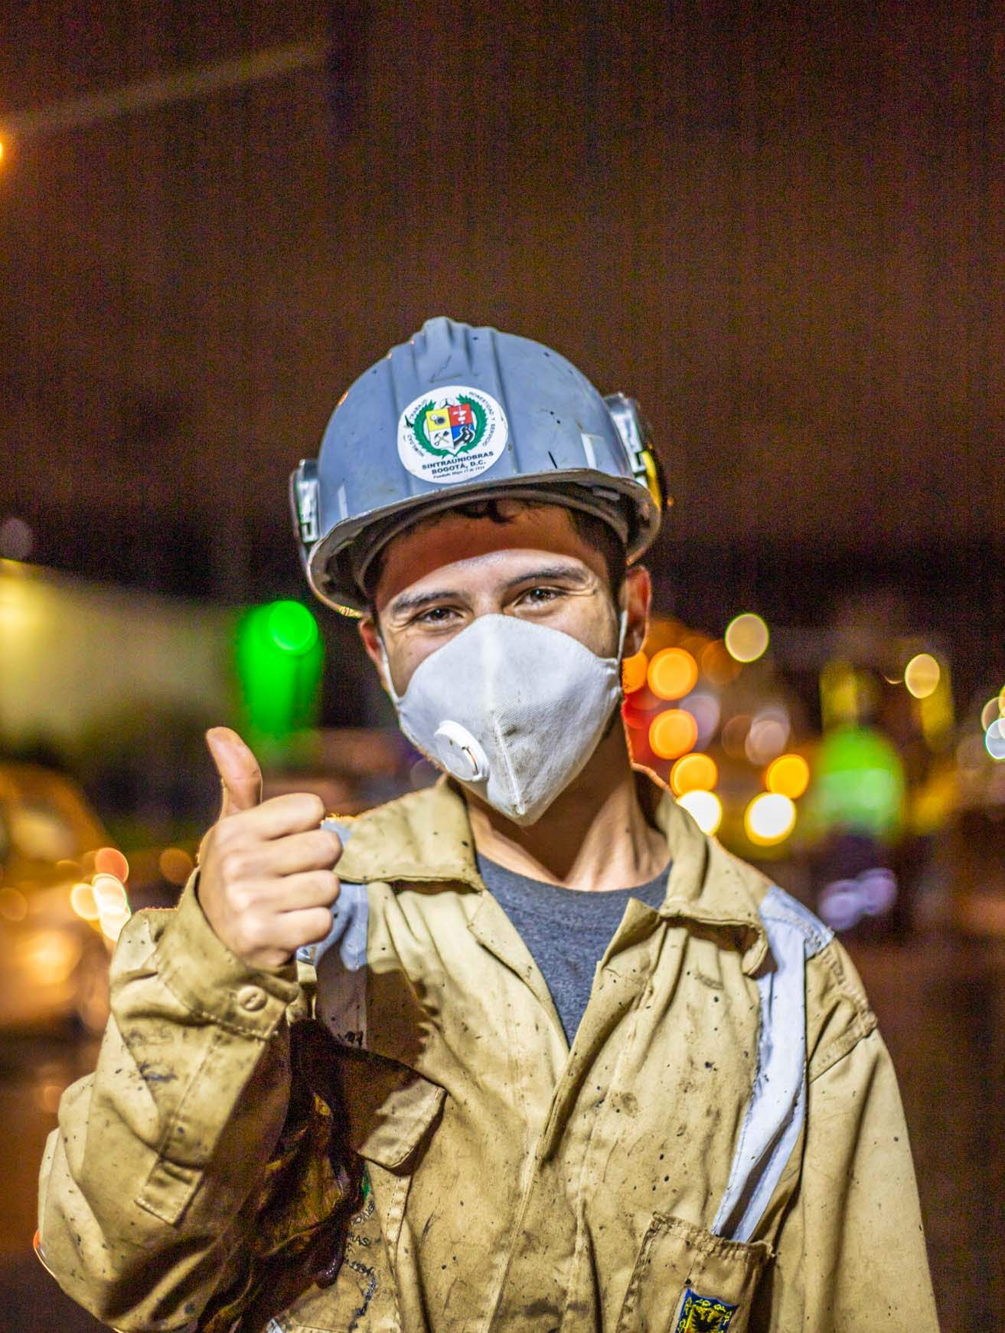
2.1 ¿Qué sigue después de la aprobación del PDD? – Armonización presupuestal
La Entidad comenzará un proceso de rediseño institucional en julio de este año para adecuarse a las nuevas funciones y responder de manera más eficiente a los retos que éstas implican.
Se está llevando a cabo el proceso de armonización, para lo cual la Entidad ha formulado 3 proyectos de inversión y un cuarto que iniciará ejecución en 2021:
"Conservación de la Malla Vial Distrital y Cicloinfraestructura de Bogotá" dentro del programa "Movilidad segura, sostenible y accesible" que contendrá las intervenciones en malla vial local, intermedia, rural, cicloinfraestructura, cultura ciudadana en vía y apoyo interinstitucional.
“Fortalecimiento Institucional” dentro del programa gestión pública efectiva que contiene las acciones para el avance del modelo integrado de planeación y gestión de la entidad, el ejercicio de rediseño institucional y la modernización física de la entidad.
Proyecto: “Fortalecimiento de los componentes de TI para la transformación digital” dentro del programa de gestión pública para fortalecer el avance y sostenibilidad informática de la Entidad.
En 2021 inicia ejecución el proyecto de conservación de espacio público, dentro del programa más árboles y mejor espacio público, cuya meta es "Conservación de 100.000 m2 de espacio público de la ciudad"

Slide 8
2.1 ¿Qué sigue después de la aprobación del PDD? – Armonización presupuestal
SALDO DE EJECUCIÓN EN COMPROMISOS PARA LA VIGENCIA | $ 98.600.908.238
VALOR DE PROCESOS EN CURSO* | -$ 24.250.630.015
VALOR A ARMONIZAR VIGENCIA 2020 | $ 74.350.278.223
Saldo de apropiación a distribuir entre los proyectos del nuevo plan de desarrollo.
Procesos en curso:
Actualmente se encuentran 2 procesos en curso del proyecto de fortalecimiento institucional correspondientes a la contratación del sistema contra incendios de la sede de producción y servicio de vigilancia por $893.094.504 y 5 procesos del proyecto misional asociados al arrendamiento de maquinaria, suministro de materiales asfálticos e implementación de señalización horizontal por $23.357.535.511
* El 31 de mayo de 2020 fue la fecha límite de expedición de Certificados de Registro Presupuestal -CRP- con cargo a los proyectos de inversión del Plan de Desarrollo saliente, el saldo de apropiación se distribuye entre los demás proyectos del nuevo Plan.

Slide 9
2.1 ¿Qué sigue después de la aprobación del PDD? – Armonización presupuestal
Saldo de apropiación distribuido entre los proyectos del nuevo plan de desarrollo.
PROYECTOS NUEVOS SEMESTRE II DE 2020 | VALOR DISTRIBUÍDO EN SEMESTRE II DE 2020
1. Conservación de la Malla Vial Distrital y Cicloinfraestructura de Bogotá | $ 66.973.216.834
2. Fortalecimiento Institucional | $ 4.600.400.237
3. Fortalecimiento de los componentes de TI para la transformación digital | $ 2.776.661.152
TOTAL | $ 74.350.278.223

Slide 10
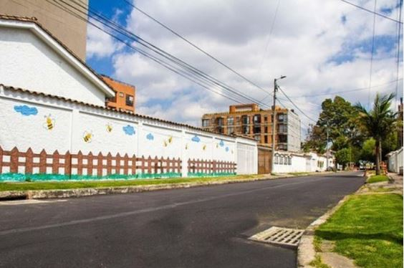
2.2 ¿Qué sigue después de la aprobación del PDD? - Metas
Para el Segundo semestre de 2020 la UMV proyecta ejecutar las siguientes obras:
Conservar 221,67 Km-carril de la malla vial local e intermedia.
Mejorar 12,5 Km-carril de malla vial rural de la ciudad.
Conservar 11,67 Km-carril de la malla vial arterial de la ciudad bajo la estrategia de apoyo interinstitucional.
Conservar 3,5 Km lineales de ciclorrutas.
A partir del año 2021 comenzaremos a realizar intervenciones en el espacio público con 30.000 m2

Slide 11
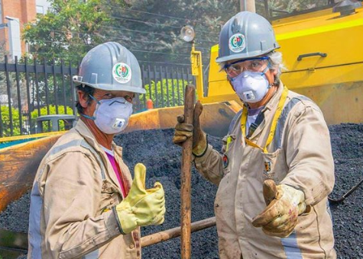
2.3 ¿Qué sigue después de la aprobación del PDD? –
Reactivación económica
Para el segundo semestre de 2020 la Entidad planea realizar 10 contratos que aportan de manera directa a la reactivación del sector de infraestructura de la ciudad. Estos contratos están basados en la adquisición de insumos clave para la ejecución de sus funciones y metas bajo un esquema de ejecución directa:
En total suman $25.172 millones, que abarcan las 20 localidades y van desde la compra de materiales asfálticos, pasando por el mantenimiento de maquinaria y equipo, hasta el contrato de mano de obra sindical.
Con esta inversión se garantizan 633 puestos directos y 239 indirectos para la ciudad*.
* Fuente: Estimación del empleo directo e indirecto asociado a las exportaciones del Ecuador a la Unión Europea, Construcción, Pag 23.

Slide 12
3. Comentarios sobre el diagnóstico para el POT

Slide 13
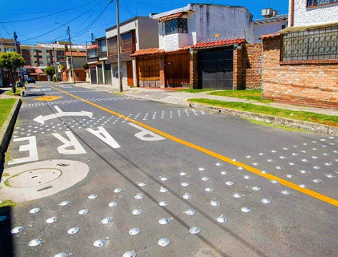
3.1 Es necesario incluir una política pública de conservación de las vías
Consideramos importante generar una política pública de conservación de la malla vial y la cicloinfraestructura de la ciudad que pueda servir de base para un plan maestro de conservación vial. Esta política debería contemplar los siguientes temas:
a) Se debe revisar la clasificación de la malla vial, teniendo en cuenta su perfil y funcionalidad.
b) Se deben definir claramente las competencias sobre la clasificación de la malla vial teniendo en cuenta el ajuste de funciones en la UMV.
c) Se deben contemplar nuevas fuentes de financiación para las labores de la conservación, acordes con el crecimiento de nuevas formas de transporte y la reducción del consumo de combustibles fósiles.

Slide 14
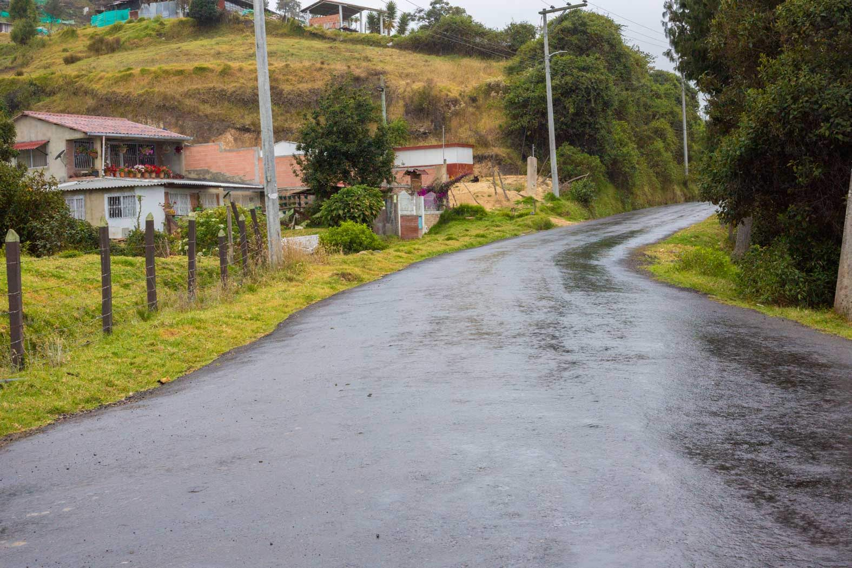
3.2 Es necesario resaltar temas como el espacio público, cicloinfraestructura y malla vial rural
Se debe dar mayor relevancia a la conservación del espacio público, diseñar estrategias de intervención conjuntas con privados y tener en cuenta el crecimiento de modos de transporte alternativos
Es necesario definir las competencias en la conservación de ciclo-infraestructuras y tenerlas en cuenta en los nuevos manuales de calles y perfiles viales. Se debería contemplar, asimismo, el desarrollo de una red de ciclorrutas a nivel rural.
Se debe dar relevancia a la conservación de la malla vial rural dentro de la visión de una ciudad-región, para la garantía de derechos en el marco de la política de ruralidad y el mal estado de esta infraestructura en la actualidad.

Slide 15


